Slide 1
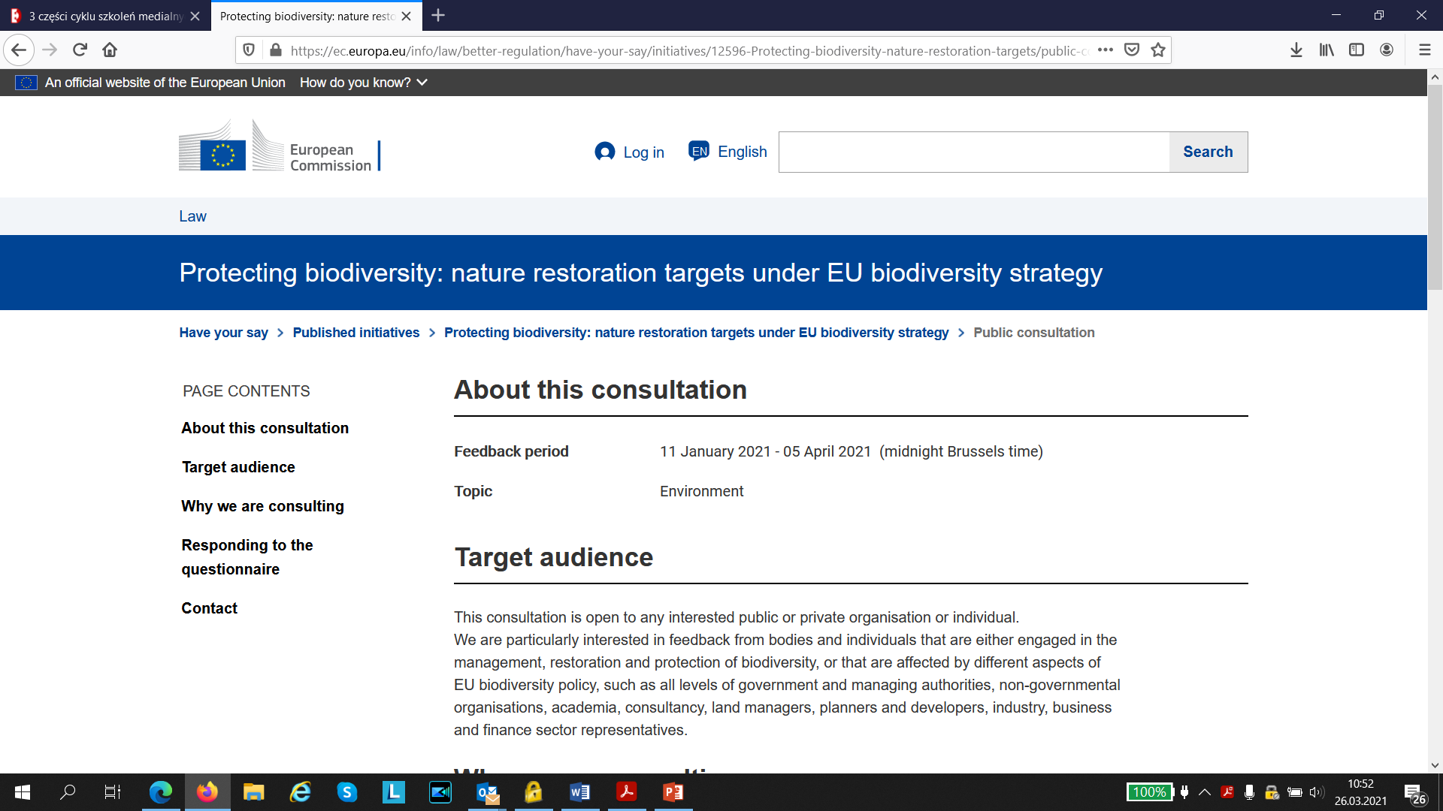
Kliknąć English
Pojawi się lista języków
Wybrać język polski

Slide 2
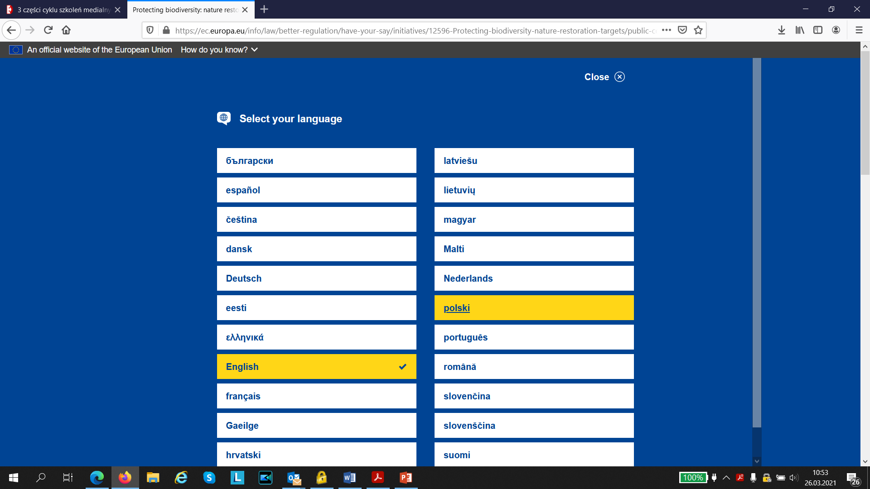

Slide 3
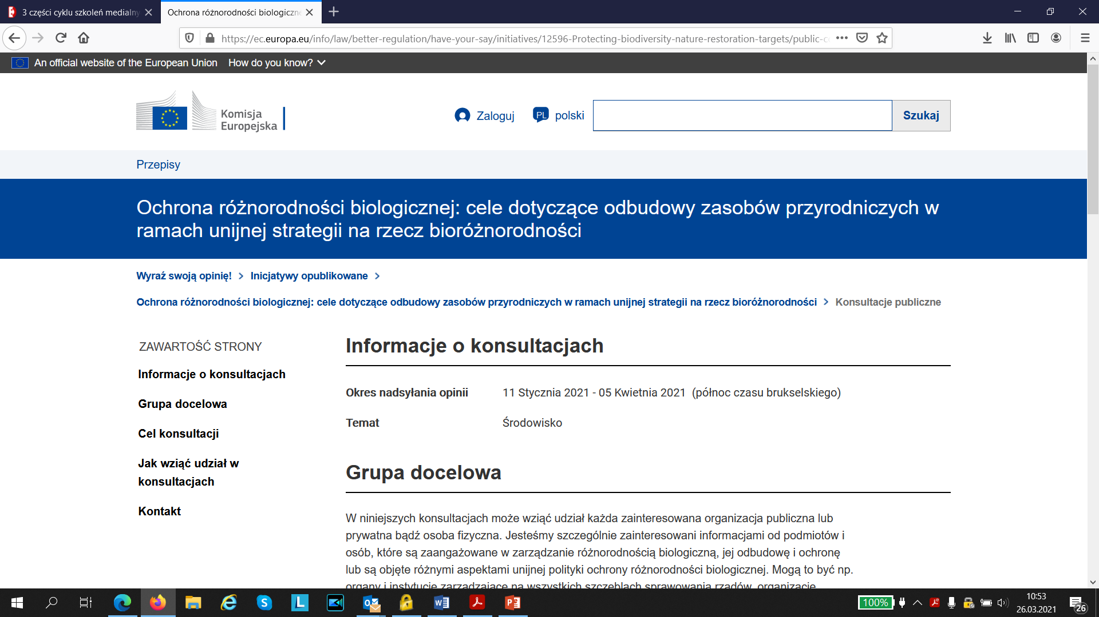
Kliknąć Zaloguj

Slide 4
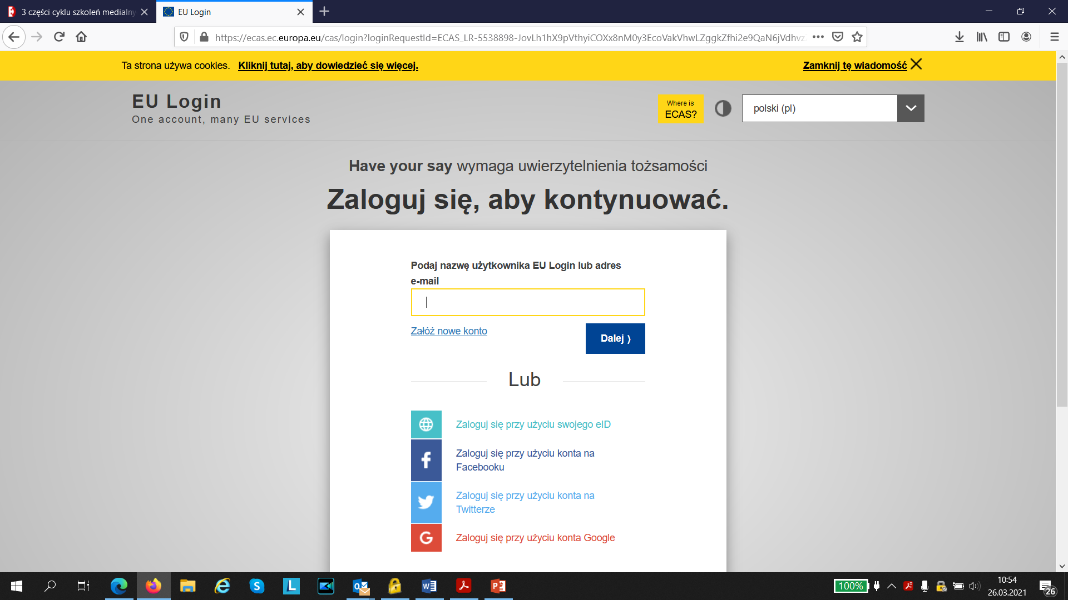
Kliknąć
Załóż nowe konto

Slide 5
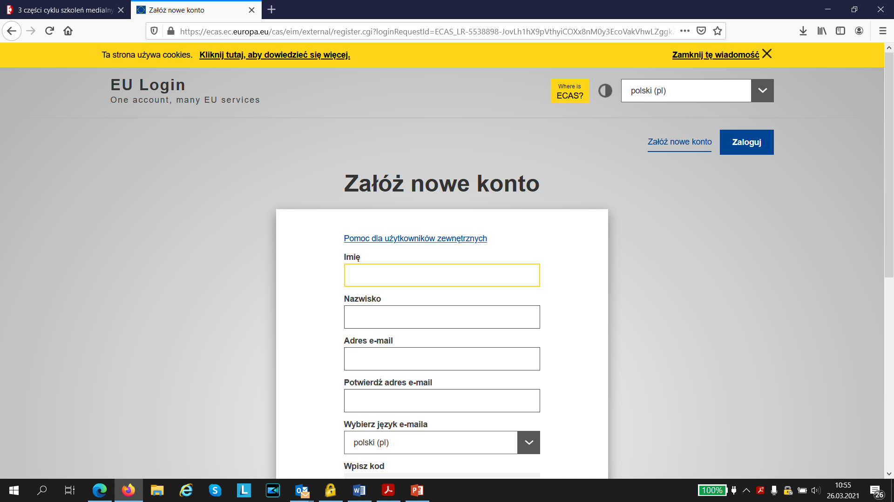
Wypełnić rubryki

Slide 6
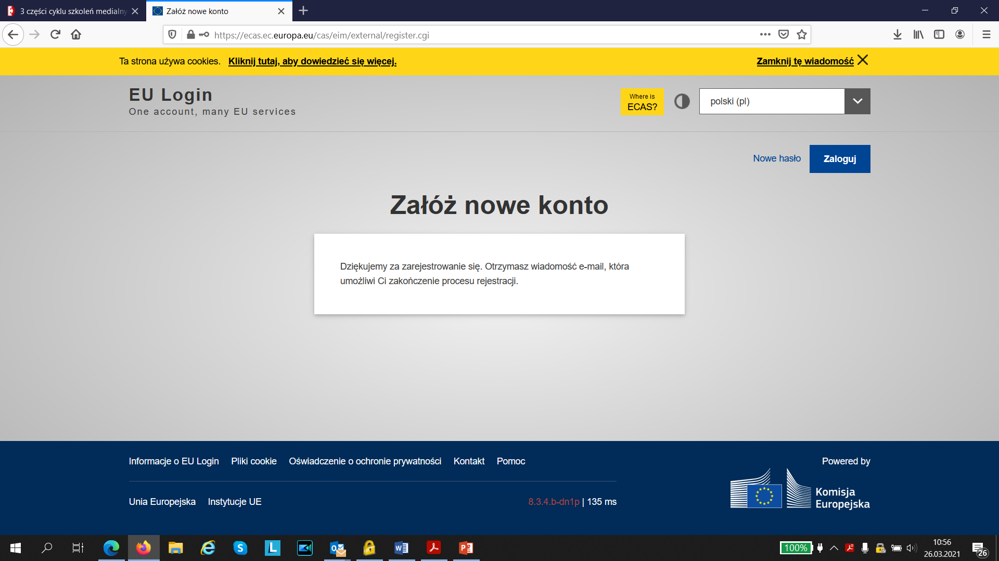
Po wypełnieniu rubryk, zostanie założone konto, które należy aktywować przez klikniecie w link w mailu

Slide 7
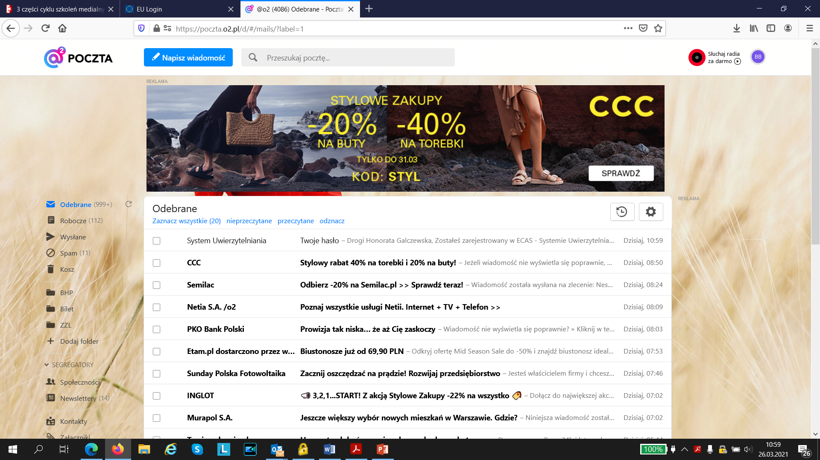
Należy kliknąć w link

Slide 8
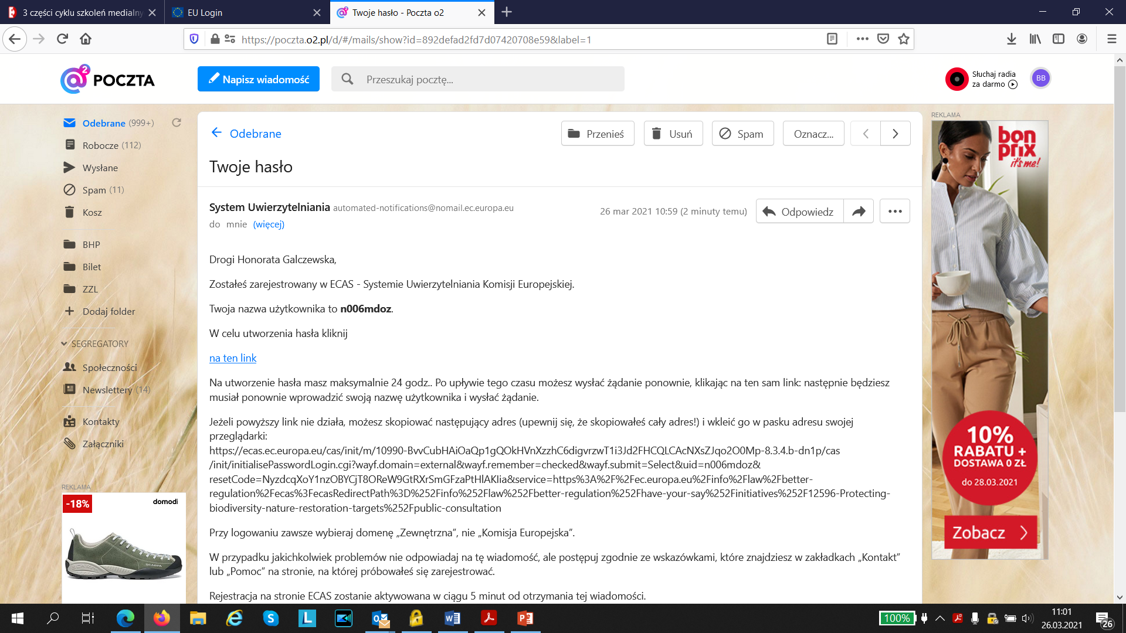
Utworzyć hasło, klikając we wskazany link

Slide 9
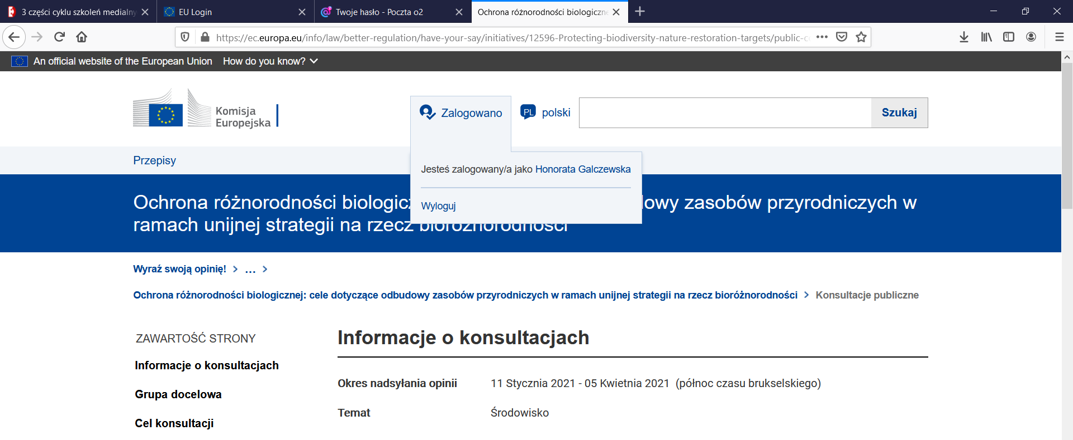
Po kliknięciu w link w poczcie, zostaniemy przeniesieni do ankiety.
Proszę wypełnić kwestionariusz.

Slide 10
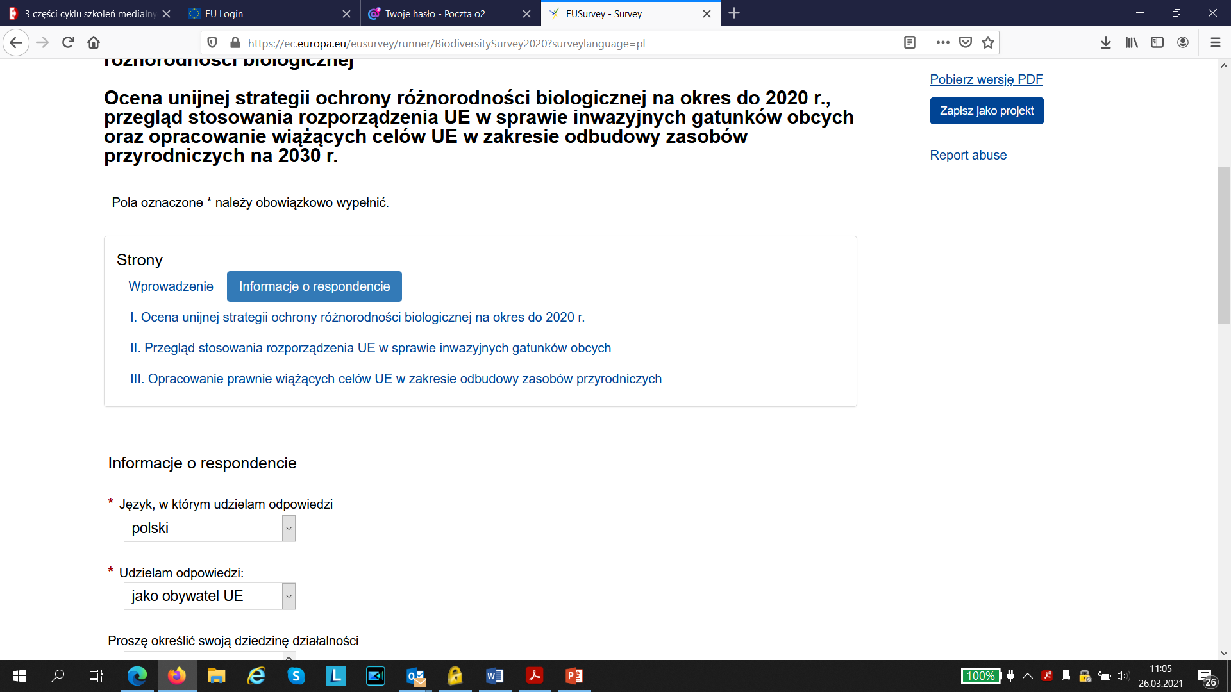
Należy wpisać informacje o respondencie

Slide 11
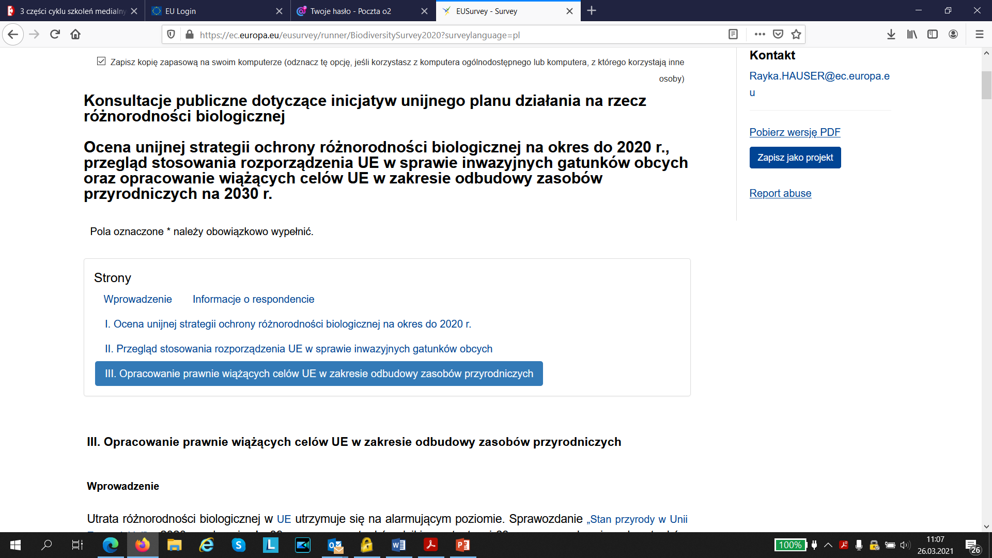

Slide 12
Pytanie 2.1 i 2.2

Slide 13
Pytanie 2.6

Slide 14
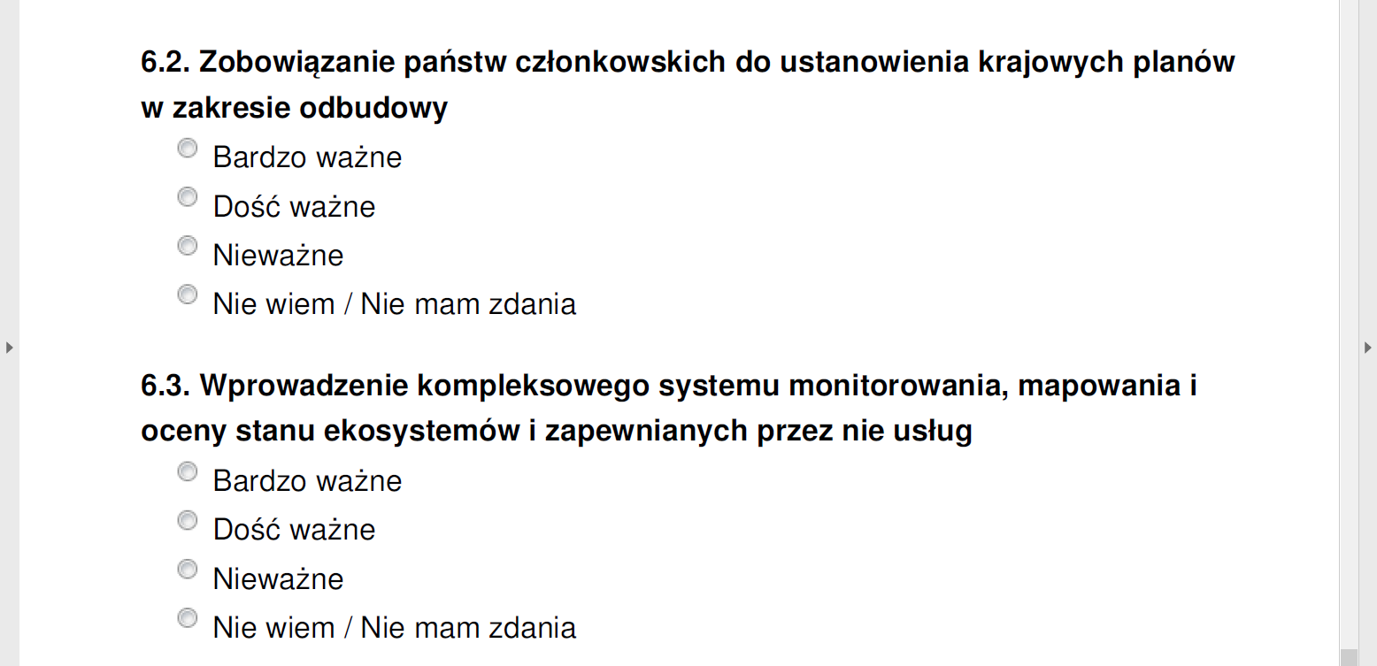
Pytanie 6.2 i 6.3

Slide 15
Pytanie 7.1, 7.2, 7.3

